Slide 1

Уеб разработка
HTML форми
Милена Томова - ВРАЦА СОФТУЕР ОБЩЕСТВО - КУРС Уеб Разработка - 11.2018 - ВЕРСИЯ 6

Slide 2
Съдържание
Форма – предназначение, полета
Input type = text
Buttons
Input type = Checkbox/Radio
Select Fields
Hidden Fields
Как да използваме HTML елементите правилно

Slide 3
HTML ФОРМИ

Slide 4
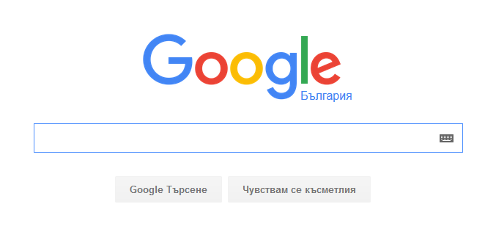
HTML форми
Формите са основния начин за събиране на данни от потребителите
Имат текстови полета, където потребителите въвеждат данни
Менюта, от които избират
Радио бутони и checkboxes, от които потребителя да избира
Бутони за взаимодействие –
"Register", "Login", "Search„
Прозореца на Google e форма,
която потребителят попълва.

Slide 5
Основни елементи на формата

Slide 6
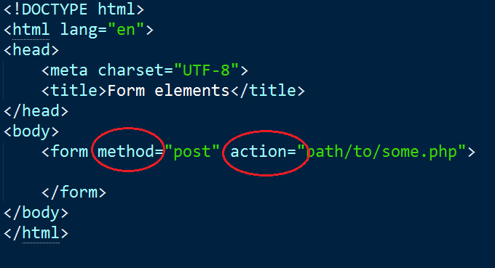
Елементи на формата
Допълнителни ресурси http://www.w3schools.com/html/html_forms.asp
Създаваме форма /блоков елемент/ чрез
<form> </form>
method = post/get – как ще
бъде изпратена формата
action = “път към файл”, в който
ще бъдат обработени данните,
събрани чрез формата

Slide 7



Елементи на формата - 2
Поле за въвеждане на текст – 1 ред
Поле за въвеждане на много редове от текст
Поле за въвеждане на пароли

Slide 8



Елементи на формата - 3
Submit бутона – най-важната част от формата. Натискаме го за да изпратим данните попълнени във формата за обработка.
- placeholder = “value” – изчезва при поставяне на курсора в полето. Не се поддържа в по-старите браузъри

Slide 9

Демо + задачи

Slide 10
Елементи на формата - 2

Slide 11

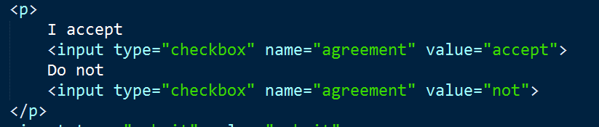
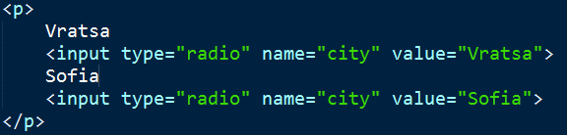

Checkboxes и radio buttons
Checkboxes
Radio buttons – могат да бъдат групирани, само единия от тях може да бъде избран

Slide 12
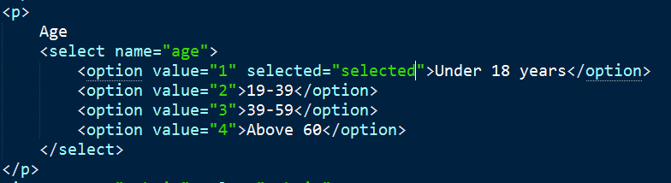
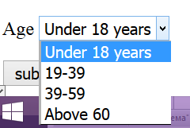

Dropdown меню и hidden полета Невидими за потребителя. Използват се от JavaScript и server-side кода.

Slide 13
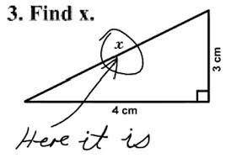
ЗАДАЧИ

Slide 14
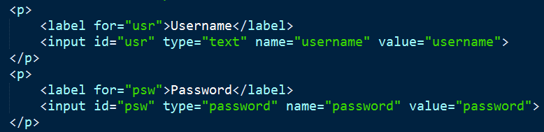
Label
Label – използват се за свързване на обяснителен текст със съответното поле на формата чрез id на форменото поле. Кликването в областта на label фокусира курсора върху асоциираното поле и сheckbox-полетата и радио-бутоните се селектират.

Slide 15

ЗАДАЧИ

Slide 16
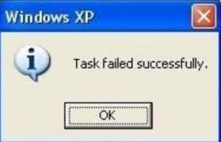
Как да използваме HTML елементите правилно

Slide 17
HTML елементите
Винаги използвайте <h1>….<h6> когато искате да подчертаете, че съдържанието в таговете е от особено значение – от 1 до 6 по степен на важност.
Strong <strong> vs. Bold <b>
<b> - не означава нищо, докато <strong> подчертава важността на съдържанието;
Emphasis <em> vs. Italic <i> - аналогично на предишния случай;
Какво правим със старите браузъри, например ?
Използвайте Modernizr or HTML5shiv

Slide 18
html
HTML5 и

Slide 19
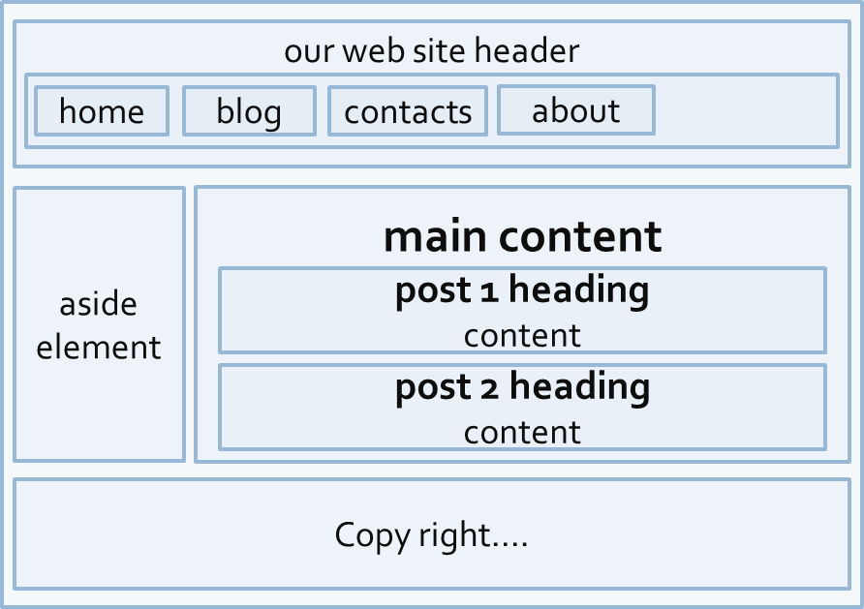
HTML
HTML И HTML5
Основните части на уеб страницата
90% от сайтовете имат следната структура
Header
Navigation /може да е включено в header/
Main content
Sidebar/aside element
Footer
HTML5 и

Slide 20
HTML
HTML И HTML5
HTML HTML5
<div id=“header”> <header>
<div id=“nav”> <nav>
<div id=“main”> <main>
/за разлика от другите – само един <main> в страницата. Осн. съдържание също е разпределено на секции и подсекции в зависимост от смисъла и значението му./
<div id=“footer”> <footer>
<div id=“aside”> <aside>
HTML5 и
С навлизането на html5 – навлиза и идеята за семантичния уеб или как да направим съдържанието на уеб-страниците разбираемо за машините.
HTML5 въвежда нови, семантични тагове
По-ясни за машините
Не се поддържа от по-старите браузъри IE9 – назад
Подробности за HTML5

Slide 21
Достъпност
*само за информация

Slide 22
Достъпност
Изграждайте уеб съдържанието, имайки предвид и хората със специфични нужди
Незрящи – включвайте текстовите еквиваленти на изображенията, използвайте label-и във формите;
Далтонисти – не подчинявайте информативността на съдържанието само на цветовете;
Хора с недобро зрение – избягвайте дребния шрифт;
Епилептици – избягвайте трептящо съдържание – над 3Hz;
Хора с физически недъзи – избягвайте функционалност, зависеща единствено на мишката или клавиатурата;
В някои държави изискванията по отношение на достъпност са задължителни.
“Everyone gets visited by a very important blind user, named Google”

Slide 23
Достъпност
“Everyone gets visited by a very important blind user, named Google”
Стандарти за достъпност
Web Content Accessibility Guidelines (WCAG) - http://www.w3.org/WAI/intro/wcag
Section 508 - http://www.section508.gov
Инструменти
WAVE - http://wave.webaim.org/

Slide 24
Обобщение

Slide 25
Обобщение
Формите са основния начин за събиране на данни от потребителите
<form> </form>
<input type=”....”>
type - text, password, radio, checkbox
<textarea>
<input type=”submit”>

Slide 26
Обобщение
<input type=”....” name=”...” value=”....”>
<select name=”...”>
< option value=”....”>
- <label for=”...”> /съответно id в полето/

Slide 27
Обобщение
90% от сайтовете имат структура
Header
Navigation /може да е включено в header/
Main content
Sidebar/aside element
Footer
Структурата е описана с div-ове със сответни id-та или с HTML5 тагове.

